Slide 1
Persoonlijke instellingen

Slide 2
Achtergrond
Afbeelding
Effen kleuren
Diavoorstelling

Slide 3
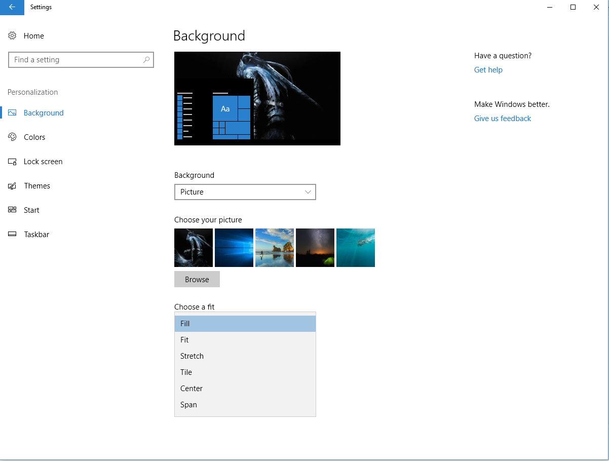
Afbeelding
Afbeelding kiezen(browse)
Gewenste weergaven

Slide 4
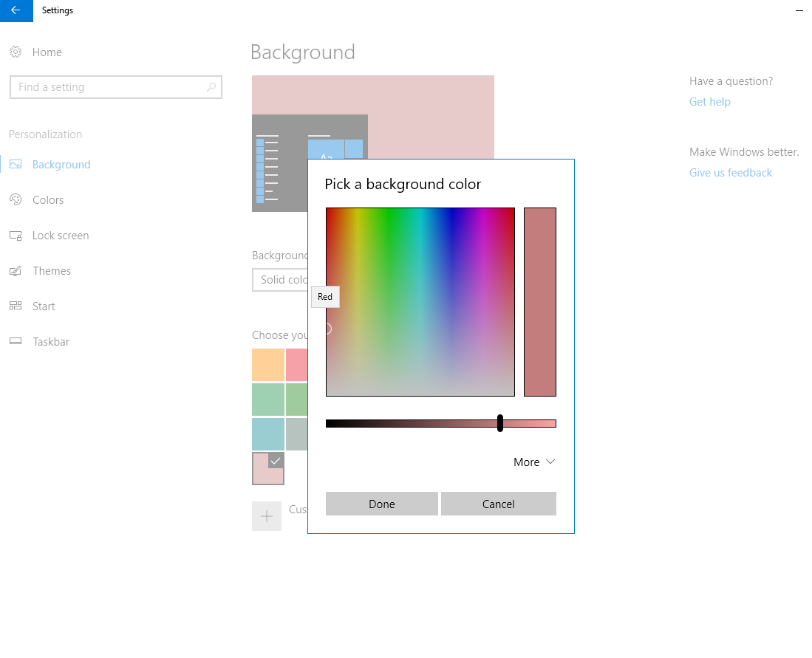
Effen kleur
Basiskleur
Custom kleur

Slide 5
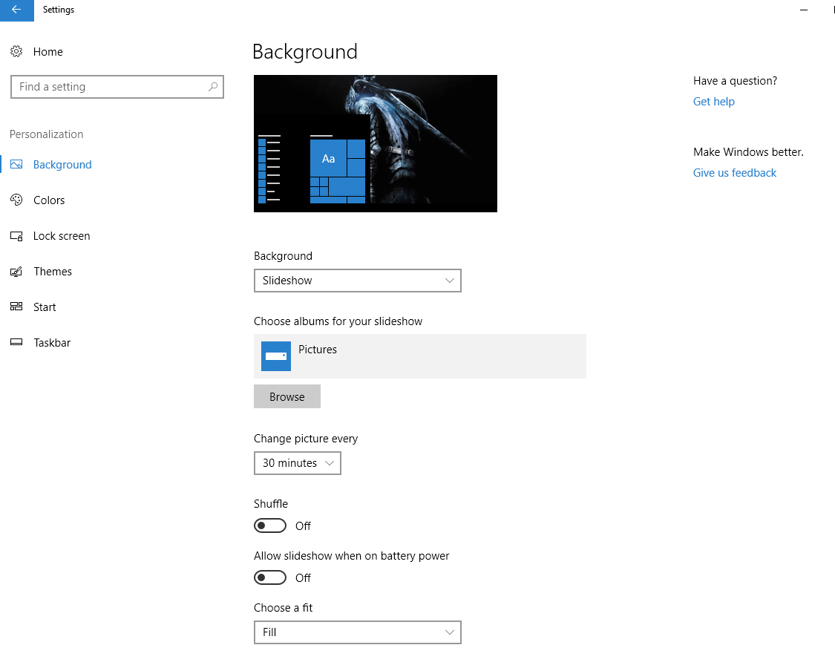
Diavoorstelling
Maak een nieuwe map met afbeeldingen
Klik op browse en selecteer de map
Interval wijzigen
Willekeurige volgorde (standaard uit)
standaard uitgeschakeld op batterijstroom
Gewenste weergave

Slide 6
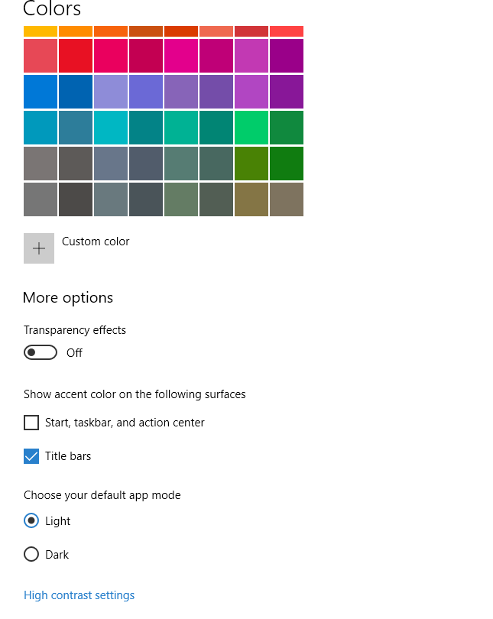
Kleuren
Kleur kiezen voor de startbalk,
menubalk en icoontjes.
Keuze uit windows kleuren of een eigen kleur
Transparantie effecten
Vensterkleur

Slide 7
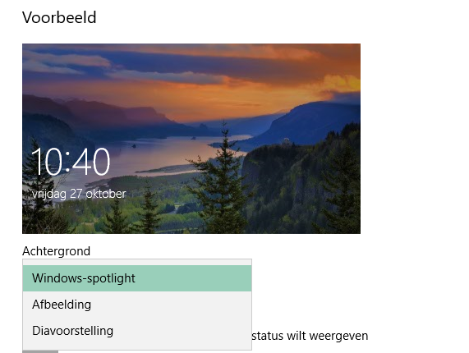
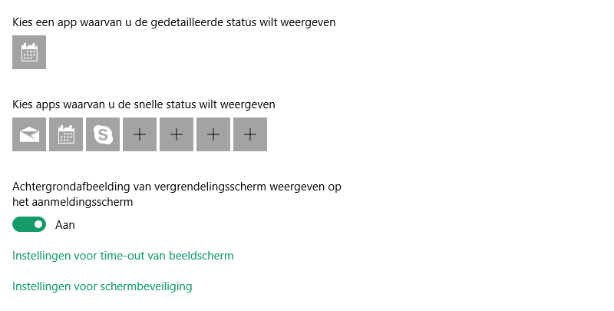
Vergrendelscherm
Achtergrond(afbeelding, diavoorstelling, windows-spotlight)
Apps in startscherm

Slide 8
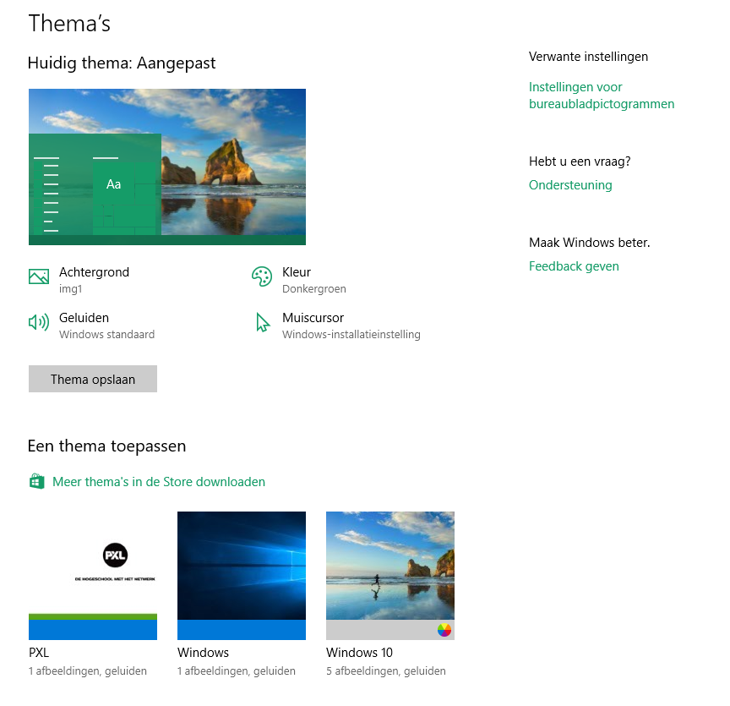
Thema’s
Achtergrond kiezen
Geluiden bv na afdrukken
Kleuren
Instellingen van muis
Thema’s kiezen

Slide 9
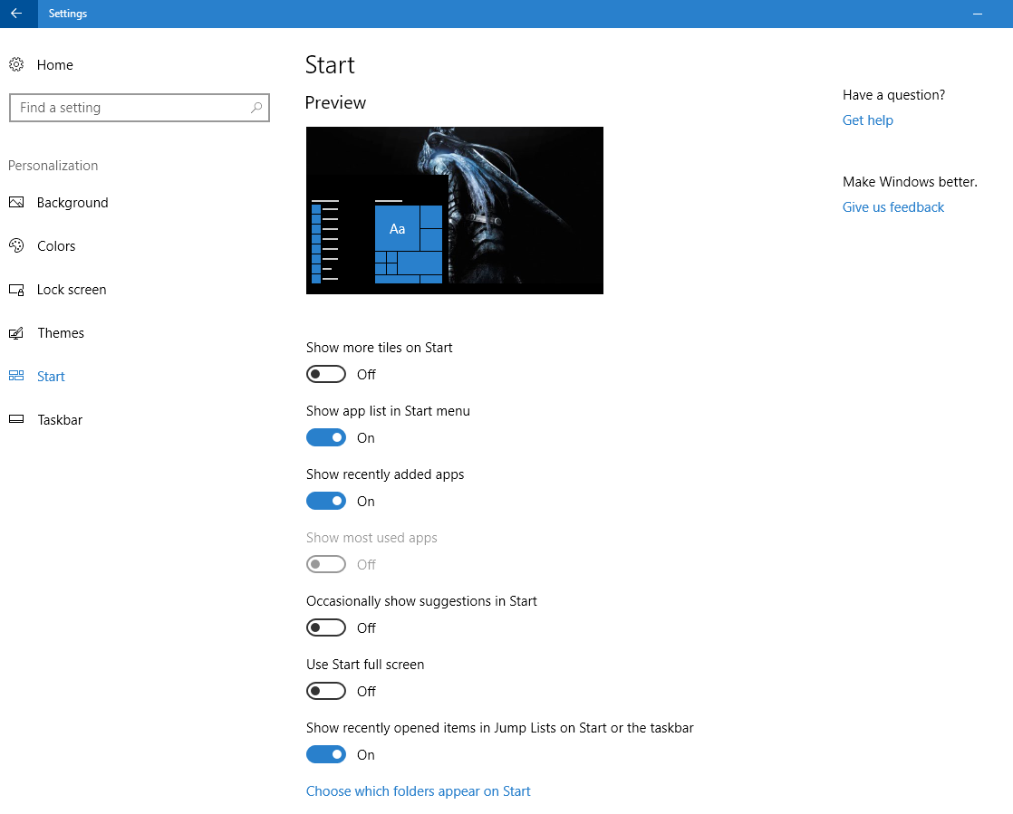
Startbalk
Mogelijkheid om suggesties in start te tonen
Start in volledige scherm

Slide 10
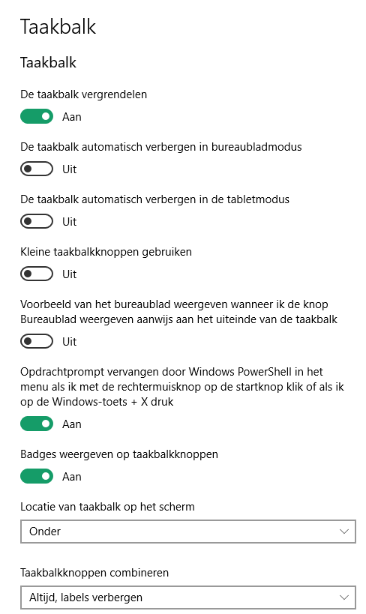
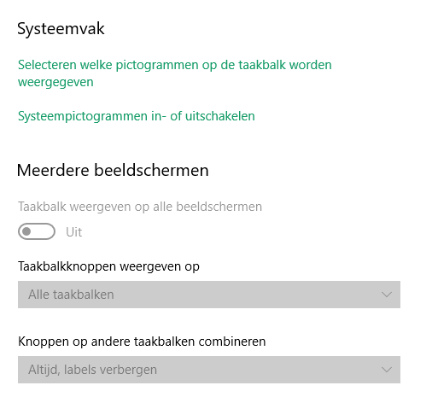
Taakbalk
Taakbalk vergrendelen
Taakbalk automatisch verbergen
Locatie van de taakbalk
Systeemvak instellingen wijzigen

